Slide 1
Аудитория соцсети Одноклассники в Киргизии

Slide 2
Аудитория Одноклассников
о компании
1.7
195
MAU
(млн посетителей)
DAU
(тыс. посетителей)
По данным Top.mail.ru, Одноклассники, Киргизия, идентификация показов происходит с помощью cookies

Slide 3
о компании
Демография посетителей
50%
50%
Женщины
Мужчины
Женская и мужская аудитория преимущественно среднего возраста
По данным Top.mail.ru, Одноклассники, Киргизия, идентификация показов происходит с помощью cookies
Демографические характеристики посетителей, у которых признак определился

Slide 4
о компании
Образование и занятость
По данным Top.mail.ru, Одноклассники, Киргизия, идентификация показов происходит с помощью cookies
Демографические характеристики посетителей, у которых признак определился

Slide 5
Группы дохода посетителей
о компании
13%
Доход ниже среднего
51%
Средний доход
Доход выше среднего
27%
Высокий доход
8%
1%
Премиум доход
По данным Top.mail.ru, Одноклассники, Киргизия, идентификация показов происходит с помощью cookies
Демографические характеристики посетителей, у которых признак определился

Slide 6
Операционные системы посетителей
о компании
11%
89%
Desktop
Mobile
По данным Top.mail.ru, Одноклассники, Киргизия, идентификация показов происходит с помощью cookies

Slide 7
Интересы посетителей
о компании
По данным Top.mail.ru, Одноклассники, Киргизия, идентификация показов происходит с помощью cookies
Топ 20 интересов. Сумма долей может превышать 100%, так как у пользователя может быть несколько интересов

Slide 8
Кроссплатформенный нативный баннер
о компании
177 045 172
Показов за мес.
939 410
Уникальных
показов за мес.
0,27%
Средний CTR
1000
Показов/35 сом
По данным Top.mail.ru, Одноклассники, Киргизия, идентификация показов происходит с помощью cookies

Slide 9
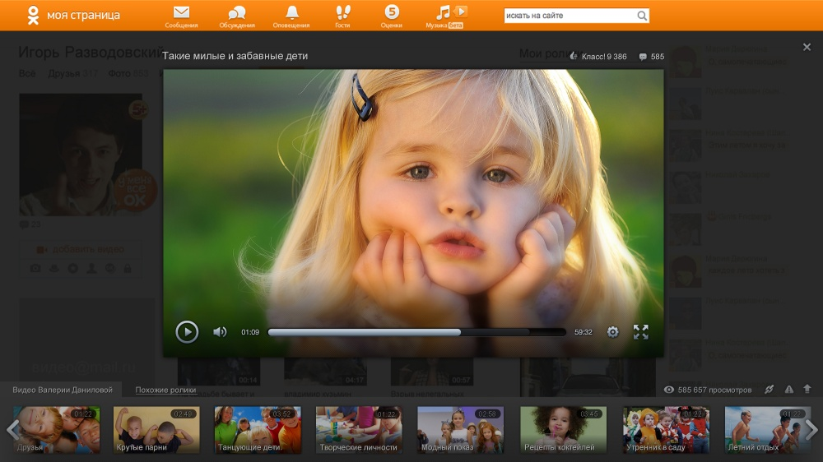
Пре-ролл кроссплатформенный
о компании
11 416 632
Показов за мес.
886 746
Уникальных
показов за мес.
3.75%
Средний CTR
1000
Показов/50 сом
По данным Top.mail.ru, Одноклассники, Киргизия, идентификация показов происходит с помощью cookies

Slide 10
Пре-ролл Десктоп
о компании
1 153 935
Показов за мес.
85 173
Уникальных
показов за мес.
1000
Показов/50 сом
По данным Top.mail.ru, Одноклассники, Киргизия, идентификация показов происходит с помощью cookies

Slide 11
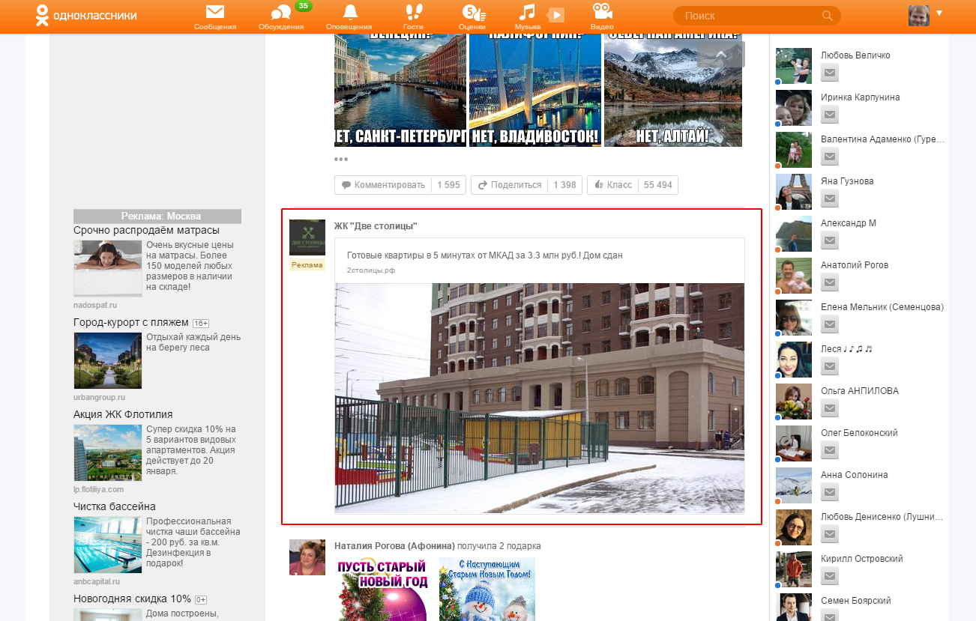
Нативный баннер Десктоп
о компании
19 093 276
Показов за мес.
86 862
Уникальных
показов за мес.
0.54%
Средний CTR
1000
Показов/30 сом
По данным Top.mail.ru, Одноклассники, Киргизия, идентификация показов происходит с помощью cookies

Slide 12
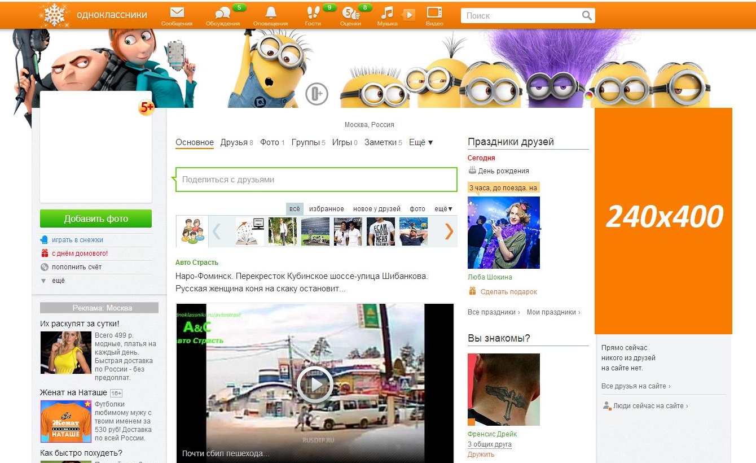
Баннер все страницы с права 240х400
о компании
22 516 480
Показов за мес.
170 273
Уникальных
показов за мес.
0.17%
Средний CTR
1000
Показов/30 сом
По данным Top.mail.ru, Одноклассники, Киргизия, идентификация показов происходит с помощью cookies

Slide 13
Пишите нам: hello@idomarketing.io
Звоните нам: +996 555 002 730
idomarketing.io

